Slide 1
8장 소수
박지수

Slide 2
01
소수
02
페르마와 오일러 정리
03
소수 판별법
04
중국인의 나머지 정리
03
이산 대수
05
03

Slide 3



1. 소수
소수
정수 p >1이 약수들로서 ±1과 ±p만을 가지는 수
소인수 분해

Slide 4
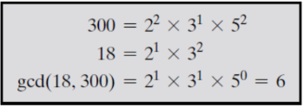

1. 소수
최대 공약수를 구하는 방법
K = gcd(a,b)면 모든 p에 대해

Slide 5

2. 페르마와 오일러 정리
페르마 정리 (소정리)
(p가 소수, a는 p에 의해 나누어지지 않는 양수)
증명
{1a,2a,3a,4a,… (p-1)a}이 수들을 p로 나누었을 때, 나오는 나머지는 모두 다르다.
귀류법 사용
서로 같은 나머지를 가진 ia, ja가 있을 때, (0<i<j<p인 정수)
같은 나머지를 가지고 있으면 합동이고 두수의 차이는 p의 배수가 된다
두수의 차는 (j-i)a 로, a는 p와 서로소 이고 j-i<p이므로 p와 서로소이다.
=>같은 나머지를 가지는 수가 없다.
개수가 p-1개 이기 때문에 1부터 p-1 까지의 나머지가 모두 들어 있다.

Slide 6

2. 페르마와 오일러 정리
(p-1)!은 p와 서로소 이기 때문에 양변에서 (p-1)!로 약분할 수 있다.

Slide 7

2. 페르마와 오일러 정리
(p가 소수이고, a가 양의 정수)
p | a 일 때 ( 서로소가 아닐 때)
0으로 동일
a와 p가 서로 소 일 때
이전식에 a를 한번씩 곱한다.

Slide 8




2. 페르마와 오일러 정리
오일러의 Totient 함수(토션트, 파이 함수)
: p 보다 작고 p와 서로소인 양의 정수 개수
(p가 소수일 때)
37은 소수이기 때문에 1부터 36 까지 모든 양의 정수는 37에 대해 서로 소이다.
35보다 작고 35와 서로소인 양의 정수들 - 24개
(1,2,3,4,6,8,9,11,12,13,16,17,18,19,22,23,24,26,27,29,31,32,33,34)

Slide 9

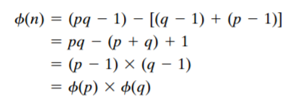
2. 페르마와 오일러 정리
n= p*q 인 합성수 일 때 (p, q는 소수)
1부터 pq-1 까지 pq-1개
(p, 2p, 3p ….(q-1)p) => (q-1)개
(q, 2q, 3q ….(p-1)q) => (p-1)개

Slide 10


2. 페르마와 오일러 정리
오일러 정리
(a, n은 서로 소)
1. a는 n과 서로 소이고,xi는 n과 서로 소이기 때문에, a*xi는 또한 n과 서로 소이다.
이와 같이 S의 모든 숫자들은 n과 서로 소인 n보다 작은 정수들이다.
2. S에서 중복되는 숫자들은 존재하지 않는다.
만약 a*xi (mod n) = a*터(mod n) 이라면 xi = xj 이다.

Slide 11
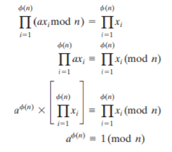
2. 페르마와 오일러 정리
오일러 정리

Slide 12

3. 소수 판별법
밀러와 라빈에 의한 알고리즘
- p가 소수인지를 확률적으로 판단하는 알고리즘
p는 양의 홀수 p>=3 , k>0, q 홀수

Slide 13
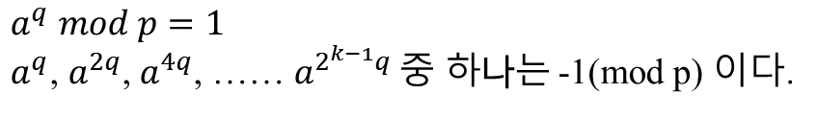
3. 소수 판별법
소수의 두 가지 속성
p가 소수이고, P보다 작은 양의 정수라면,
$$a^{2} mod p=1⇔a mod p=1 or a mod p=−1(p−1)$$
p가 2보다 큰 소수, a는 1 < a < p-1 내에 어떤 정수
둘 중 하나는
성립
$$a^{q} mod p=1$$
$a^{q}$, $a^{2q}$, $a^{4q}$, …… $a^{2^{k−1}q }중$ 하나는 -1(mod p) 이다.

Slide 14
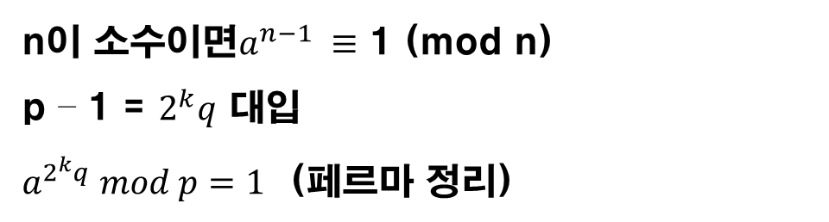
3. 소수 판별법
n이 소수이면$a^{n−1} ≡$ 1 (mod n)
p – 1 = $2^{k}q$ 대입
$a^{2^{k}q} mod p=1$ (페르마 정리)
둘 중 하나는
성립
목록의 첫 번째 숫자 그리고 그 다음에 오는 숫자들은 1이다.
목록에 있는 몇 개의 숫자는 1이 아니지만 제곱의 mod p 는 1이다.
하지만 조건을 충족해도 반드시 소수는 아니다.

Slide 15
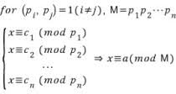
4. 중국인의 나머지 정리
CRT ( Chinese Remainder Theorem )
mod 가 쌍으로 서로소인 집합인 나머지의 집합들 로부터
어떠한 범위 내에 있는 정수들을 재구성 하는 것은 가능하다.

Slide 16

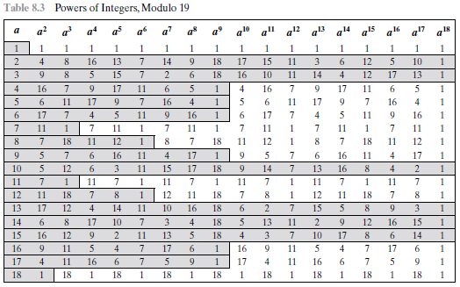

5. 이산대수
≡ 1 ( mod n) n보다 작은 양의 정수이며,n 과는 서로 소이다.
$$a^{m}$$
≡ 1 ( mod n)
모든 순열은 1에서 끝난다.
순열의 길이는 보다 작다.
순열의 길이가 일 때 a를 원시 근 이라고 한다.

Slide 17




5. 이산대수
대수 들의 특징

Slide 18
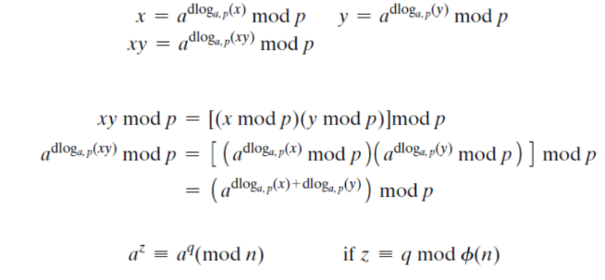

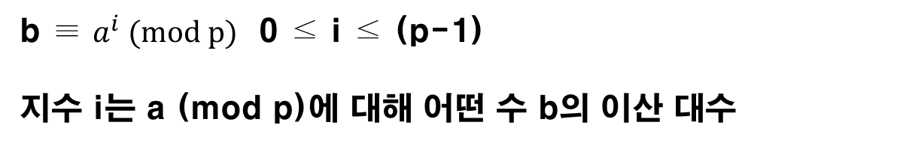
5. 이산대수
b ≡ $a^{i} (mod p)$ 0 ≤ i ≤ (p-1)
지수 i는 a (mod p)에 대해 어떤 수 b의 이산 대수

Slide 19
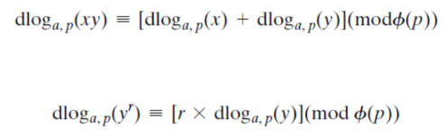
5. 이산대수
이전 등식에 적용하면 아래 같이 일반화된 등식을 얻을 수 있다.

Slide 20
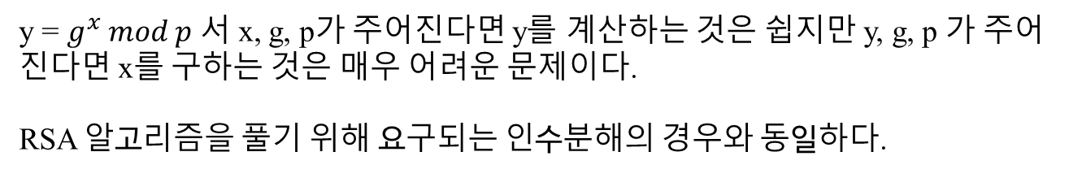
5. 이산대수
이산대수의 계산
y = $g^{x} mod p$ 서 x, g, p가 주어진다면 y를 계산하는 것은 쉽지만 y, g, p 가 주어진다면 x를 구하는 것은 매우 어려운 문제이다.
RSA 알고리즘을 풀기 위해 요구되는 인수분해의 경우와 동일하다.

Slide 21
END

